Slide 1



SEMINAR DIGITALNE PLATFORME ZA VERTIKALNO INTERGIRANI DISTRIBUCIJSKI SUSTAV
09.03.2020
ABB AbilityTM
Predavač: Saša Milinović

Slide 2

Sadržaj Izlaganja
Digitalizacija Energetike i Industrije
ABB AbilityTM
Operations Data Management Zenon
Notes:
Poštovane kolegice i kolege,
Kao prije svega želio bih Vam zahvaliti na velikom odazivu na današnji seminar u organizaciji HO CIRED-a.
U sljedećih pol sata ćemo proći kroz kroz sljedeće teme
1
2
3
Te pokušati objasniti na koji način se korištenjem Ability platforme može doprinijeti digitalizaciji poslovanja, odnosno sustava koji se koriste u energetici

Slide 3





Digitalizacija Energetike i Industrije
1712 –Industry 1.0
Thomas Newcome
Prvi parni stroj
Zajedno
Prilagodljivost:
surađivati,
savjetovati,
ponovno evaluirati
Činiti bolje
Predvidiljivost:
optimizirati,
predvidjeti,
simulirati
158 g.
Činiti više
Transparentnost:
nadzirati,
kontrolirati,
upravljati
Znati više
1870 –Industry 2.0
Električna energija se
koristi u industriji
Vidljivost:
procijeniti,
obavijestiti,
mjeriti
Povezivanje
Prikupljanje podataka
ABB Ability™
99 g.
1969 –Industry 3.0
Programabilni kontroleri
50 g.
Danas –Industry 4.0
Povezivanje ljudi, usluga i stvari
Notes:
Ako pogledamo kroz povijest postoje značajni trenuci koji su odredili tijek industrije i energetike:
Industrijska revolucija - 1. parni stroj
Industrijska revolucija - električna energija
Programabilni kontroleri
Digitalizacija i povezivanje -> ABB Ability
Svrha digitalizacije je bolji pristup informacijama, lakši nadzor, predviđanje budućih događanja i prilagođavanje novim uvjetima poslovanja

Slide 4
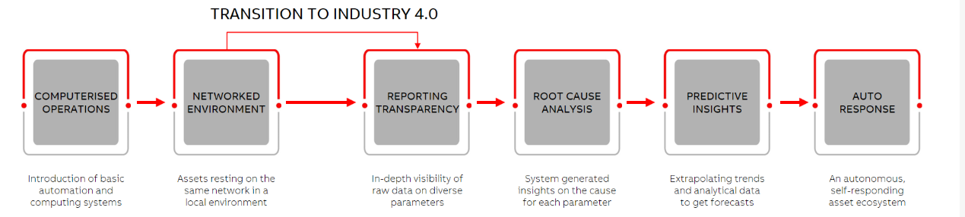
ABB AbilityTM
Digitalna transformacija (DX)
Proces digitalnog širenja i evolucije poslovanja
Spajanje tehnologija sa proizvodima
Prikupljanje i analiza podataka
Potencijal za povećanje sigurnosti, efikasnosti, uštede...
Notes:
Digitalna transformacija je proces, ne stvar
Nije kratkotrajna već kontinuirani proces digitalnog širenja i evolucije poslovanja
Zahtjeva analizu prirode poslovanja korisnika
Svrha digitalne transformacije je maksimalno iskorisiti potencijale digitalnih tehnologija u svrhu optimiziranja rada bilo kojeg procesa, predviđanje budućih događanja i auto korekcija procesa

Slide 5
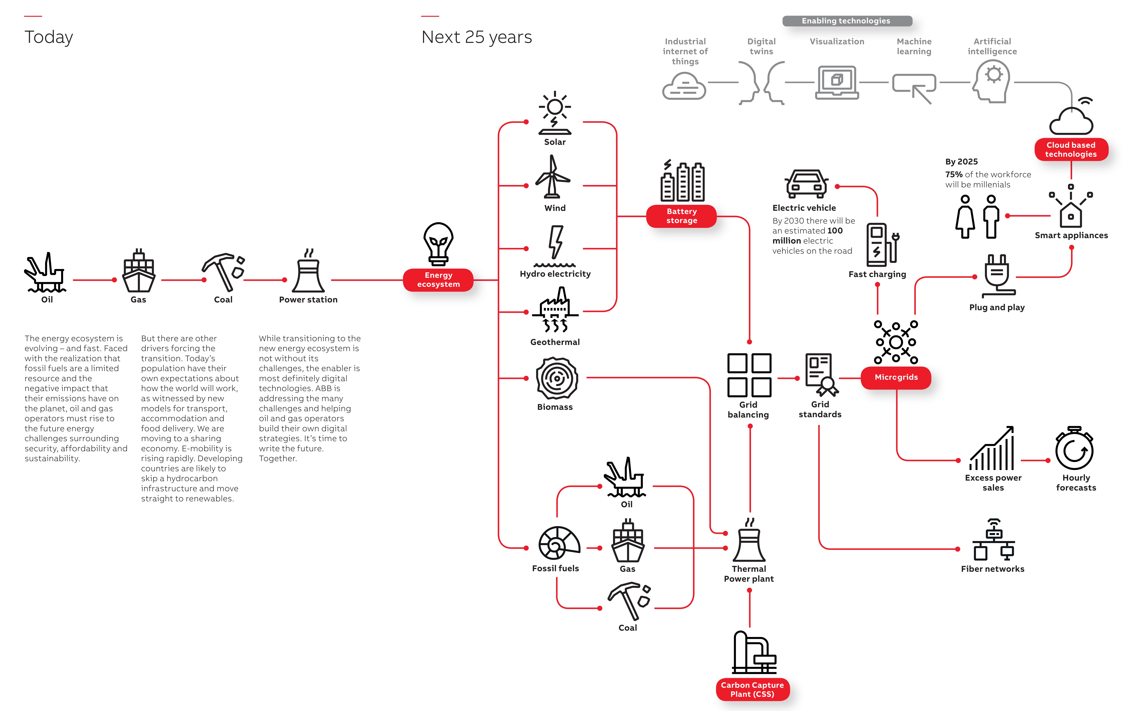
ABB AbilityTM
Notes:
Ako sve to stavimo u kontekst energetskog ekosustava samo promjene u načinu proizvodnje, prijenosa, distribucije,
pohranjivanja i korištenja energije zahtjevaju značajne promjene u načinu na koji upravljamo sa samim tim sustavom.
Prelazak sa fosilnih goriva na obnovljive izvore kao primarne izvore električne energije zahtijeva bolju predikciju, bržu prilagodljivost i ‘pametnije’ upravljanje sa energetskim sustavom.
Digitalne tehnologije su sredstvo za riješavanje trenutnih izazova sa kojima će se energetski ekosustavi sve više susretati

Slide 6



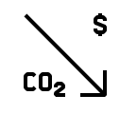
ABB AbilityTM
Digitalna transformacija u Energetici
Promjene u energetskom ekosustavu potiču digitalnu transformaciju
Pametni HW & SW za energetski ekosustav
Optimizirano korištenje energije
Centralizirano upravljanje
Prediktivno održavanje
Maksimalna Sigurnost

Slide 7

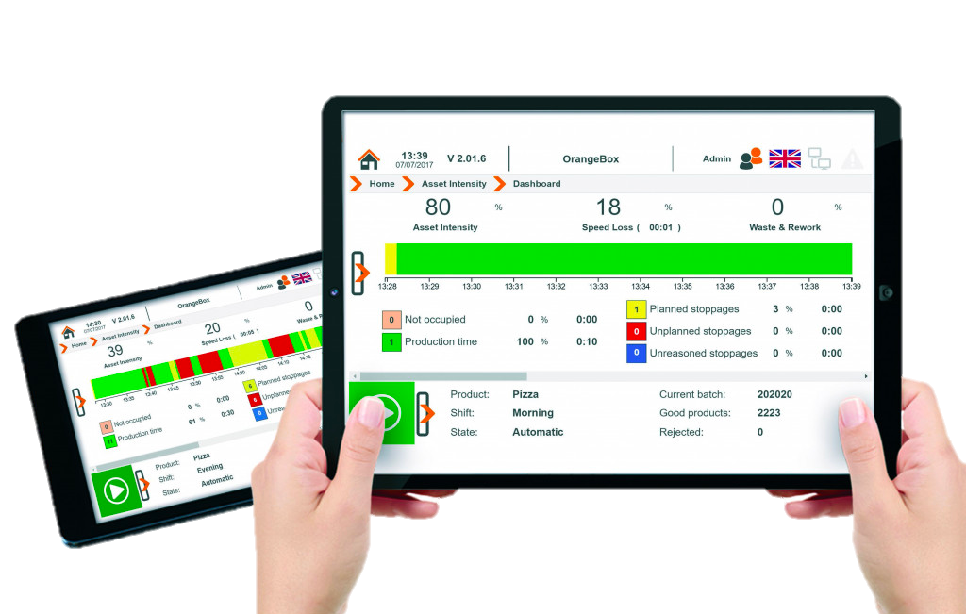
ABB AbilityTM
Što je ABB AbilityTM
Platforma sa razvoj digitalnih rješenja sa već preko 200 implementiranih
rješenja u energetici i industriji
Cilj platforme je omogućavanje klijentima povećanje produktivnosti, pouzdanosti
i sigurnosti sa smanjenim troškovima
Pristup „From field to Cloud”
ABB Ability™
Cloud
3rd party
Cloud
Marketplace
5G
ABB Ability™
Edge
ABB Ability™
Enabled
Device
ABB Ability™
Enabled
Device
Analog/legacy devices
Notes:
ABB nije u digitalnim tehnologijama zadnjih par godina već nekoliko desetljeća
ABB Ability rezultat dugogodišnjeg razvoja digitalnih rješenja ne samo za segment energetike već cjelokupne industrije
Rješenja koja se protežu od rješenja na razini ‘polja’ do ‘cloud-a’

Slide 8
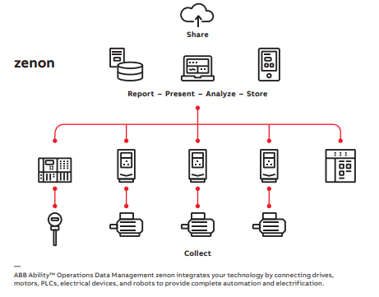
ABB AbilityTM
Operations Data Management Zenon
Sigurna platforma za upravljanje podacima, lako spojiva sa strojevima, infrastrukturom i proizvodnim pogonima
Služi kao baza za druga digitalna rješenja iz ABB AbilityTM platforme ili se može
spojiti na druge softverske digitalne pakete
Preko 300 drivera za spajanje na opremu različitih proizvođača
Laka integracija u cloud rješenja preko različitih sučelja
Dugi životni vijek, kompatabilnost sa prijašnjim verzijama
Mala cijena održavanja i nadograđivanja

Slide 9
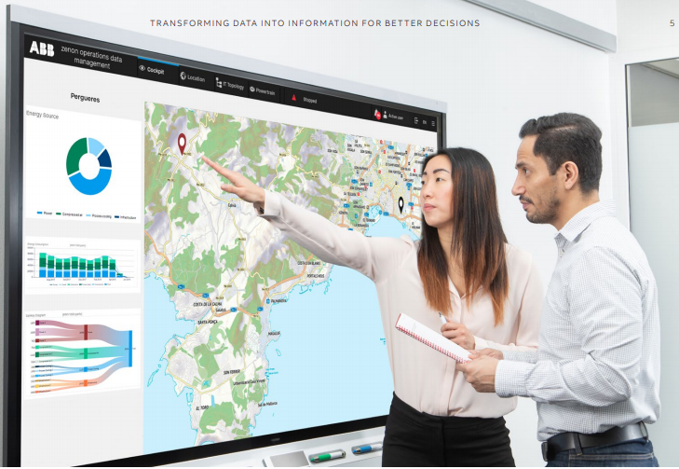
ABB AbilityTM
Operations Data Management Zenon
Prikuplja, analizira, prikazuje i upravlja podacima
Pruža vrijedne uvide o procesima za bolje odluke
Smanjuje vrijeme izvan pogona
Poboljšava energetsku učinkovitost
Maksimalna sigurnost podataka i snažni alati za izvještavanje
Globalna podrška
Notes:
Nije samo HMI sučelje, već alat za obradu podataka, ne samo njihovo prikazivanje već za analizu i korištenje u svrhu povećanja efikasnosti i samjnivanja troškova rada

Slide 10




ABB AbilityTM
Operations Data Management Zenon – tipovi sustava
Zenon Supervisor
Zenon Operator
Zenon Energy Edition
ABB ZEE600

Slide 11
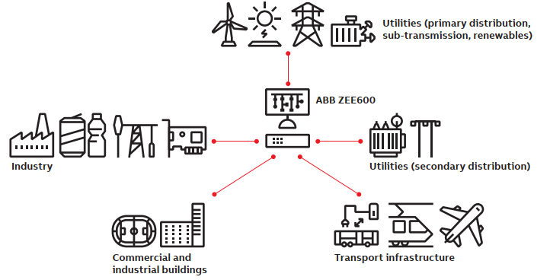
ABB AbilityTM
ABB ABILITY™ ELECTRIFICATION MONITORING AND CONTROL FOR DISTRIBUTION NETWORKS
ABB ZEE600
Dio ABB AbilityTM platforme sa direktnom primjenom za kontrolu i nadzor distributivnih mreža (baziran na Zenon Energy Edition)

Slide 12
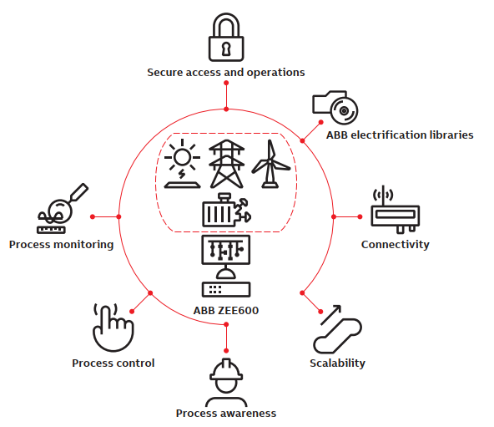
ABB AbilityTM
ABB ZEE600 – Glavne značajke
Fleksibilna arhitektura sa mogućnošću daljinskog upravljanja
Prilagodljivo grafičko korisničko sučelje
Pristup i sinkronizacija projekata za više korisnika
Otvorenost i proširivost sustava
Praćenje, izvještavanje i optimizacija u stvarnom vremenu
Laka spojivost sa vanjskim sustavima ili cloud rješenjima
Siguran rad, komunikacija i sigurnost podataka
Praćenje i kontrola procesa u stvarnom vremenu korištenjem
naprednih korisničkih sučelja
Skalabilnost i modularnost kako bi se zadovoljile trenutne i buduće
potrebe postrojenja

Slide 13
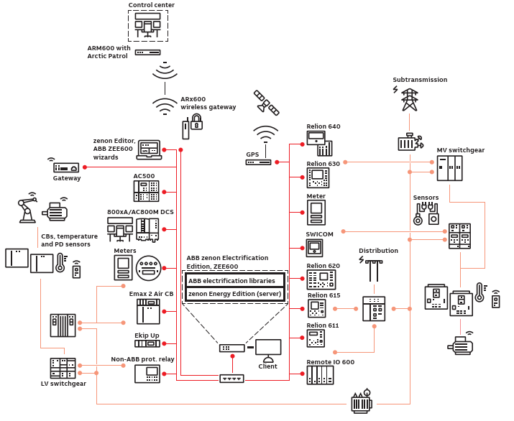
ABB AbilityTM
ABB ZEE600 – Primjena
HMI za trafostanicu
Komunikacijsko sučelje
IEC 61850 MMS (Edition 1, Edition 2)
IEC 60870-5-101
IEC 60870-5-103,
IEC60870-5-104,
Modbus TCP or Modbus RTU
DNP3 TCP
Itd.
Automatizacijski kontroler za primarnu i sekundarnu distribuciju

Slide 14
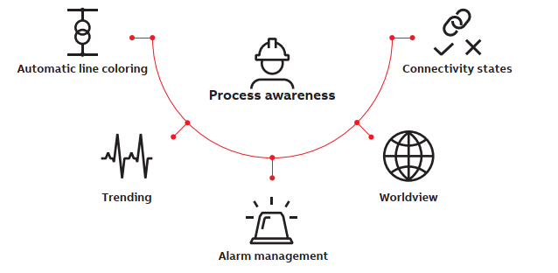
ABB AbilityTM
ABB ZEE600 – Uvid u procesna zbivanja

Slide 15
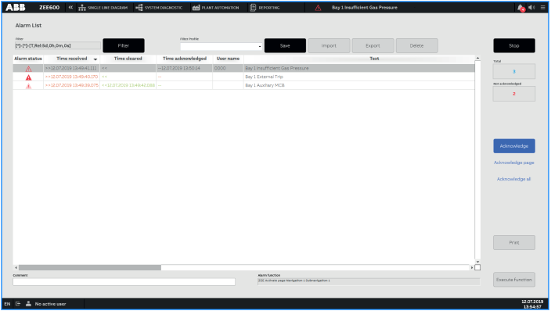
ABB AbilityTM
ABB ZEE600 – Uvid u procesna zbivanja
Alarm management
Upozorenje operateru o abnormalnim stanjima procesa
Lako definiranje alarma
Sveobuhvatna analitika alarma (broj, učestalost itd.)

Slide 16
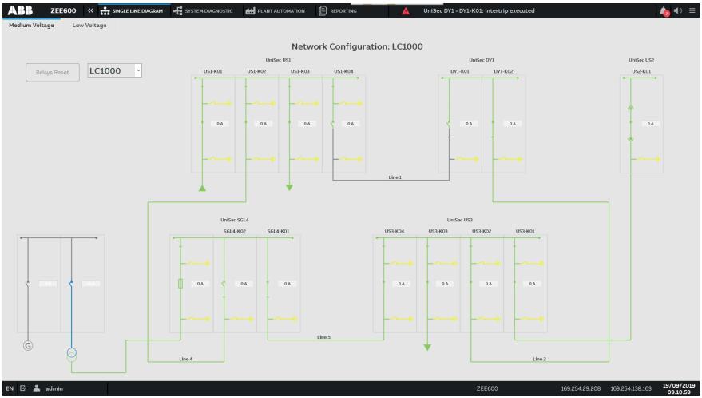
ABB AbilityTM
ABB ZEE600 – Uvid u procesna zbivanja
Automatic line coloring
Mijenjanje boja linija ovisno o stanju mreže, greškama itd.
Trenutna indikacija operaterima o stanju mreže
Brza reakcija na potencijalne greške i kvarove

Slide 17
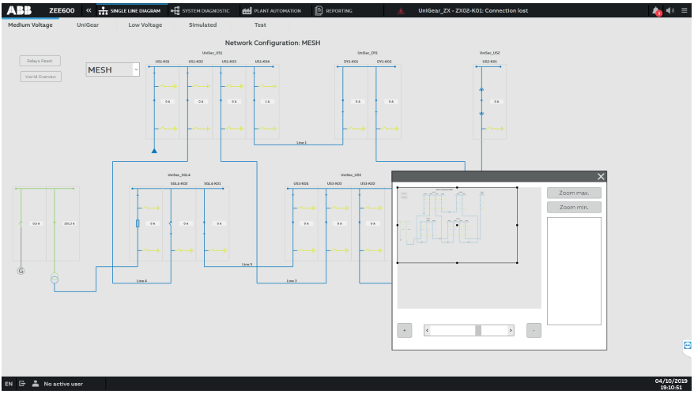
ABB AbilityTM
ABB ZEE600 – Uvid u procesna zbivanja
Worldview
Sveobuhvatan prikaz energetske mreže
Mogućnost povećvanja i smanjivanja prikaza

Slide 18
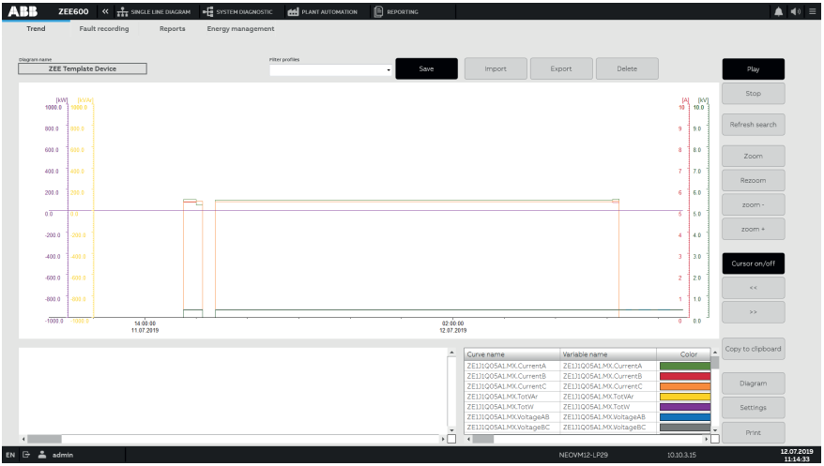
ABB AbilityTM
ABB ZEE600 – Uvid u procesna zbivanja
Trending
Prikaz trenutnih i povijesnih vrijednosti

Slide 19
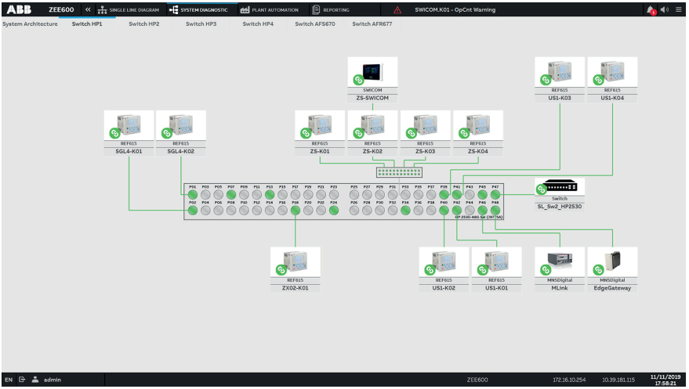
ABB AbilityTM
ABB ZEE600 – Uvid u procesna zbivanja
Connectivity states
Prikaz povezanosti svih uređaja na mreži

Slide 20
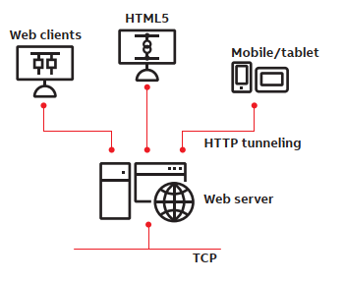
ABB AbilityTM
ABB ZEE600 – Web Server
Pregled i upravljanje procesom putem WEB preglednika
Dvije opcije
Standardni WEB server – samo pregled procesa
Web server Pro – puno upravaljanje sa procesom

Slide 21
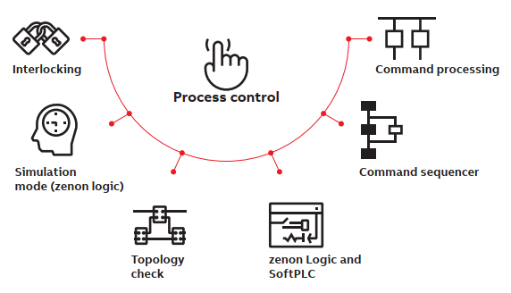
ABB AbilityTM
ABB ZEE600 – Upravljanje procesom

Slide 22
ABB AbilityTM
ABB ZEE600 – Upravljanje procesom
Command processing
Obrada naredbi bez grešaka (select-before-operate za IEC 61850, DNP3 iIEC 60870)
Blokiranje operacija
Detekcija kvara prekidača
Zaključavanje naredbi
Komande u dva koraka

Slide 23
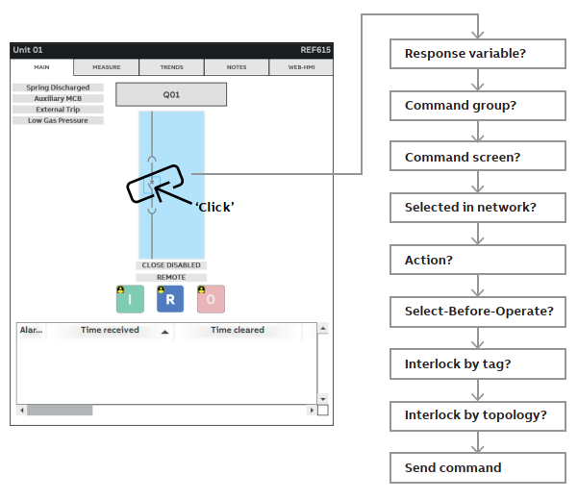
ABB AbilityTM
ABB ZEE600 – Upravljanje procesom
Interlocking and topology check
Sprečavanje potencijalno opasnih situacija
Za svaku naredbu se mogu definirati uvjeti za njezino
izvršavanje ovisno o stanju prekidača ili stanju mreže

Slide 24
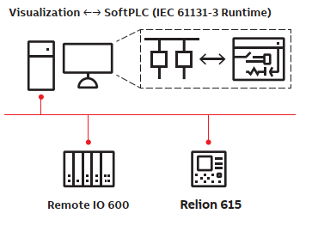
ABB AbilityTM
ABB ZEE600 – Upravljanje procesom
Zenon logic and SoftPLC
Ugrađeno IEC 61131-3 programsko okruženje
5 programskih jezika
SoftPLC za near-real-time ili non-real-time aplikacije
(provjera uvjeta za dozvolu izvršavanja komandi,
komunikacija sa relejima itd.)

Slide 25
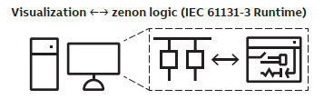
ABB AbilityTM
ABB ZEE600 – Upravljanje procesom
Zenon logic
Simulacija promjena prije same implementacije

Slide 26
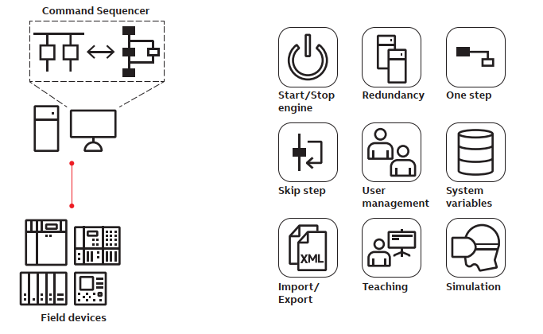
ABB AbilityTM
ABB ZEE600 – Upravljanje procesom
Command Sequencer
User friendly obrada naredbi u trafostanicama
Naredbe se mogu konfigurirati, mijenjati i testirati
u grafičkom sučelju bez potrebe korištenja SoftPLC
programiranja
Svi glavni komunikacijski protokoli su podržani
u ovom okruženju

Slide 27
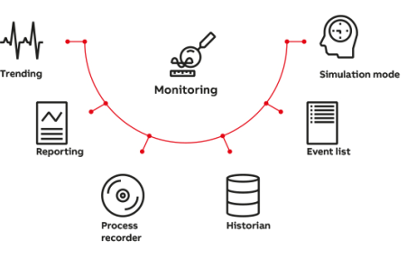
ABB AbilityTM
ABB ZEE600 – Nadzor procesa

Slide 28
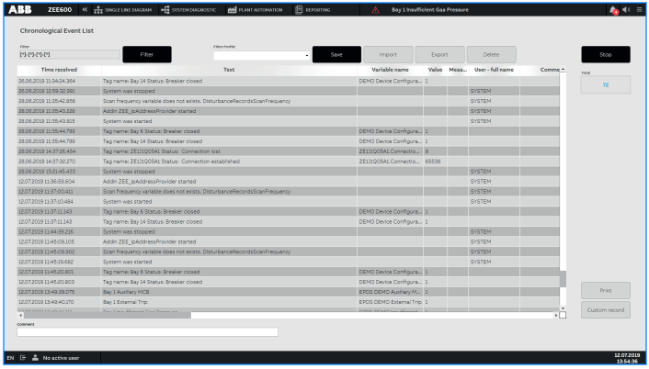
ABB AbilityTM
ABB ZEE600 – Nadzor procesa
Event list
Kronološka lista svih događaja u sustavu
Mogućnost lake pretrage liste
Sigurnost sustava arhiviranja bez mogućnosti neovlaštenih unosa
Operateri mogu dodavati svoje komentare

Slide 29
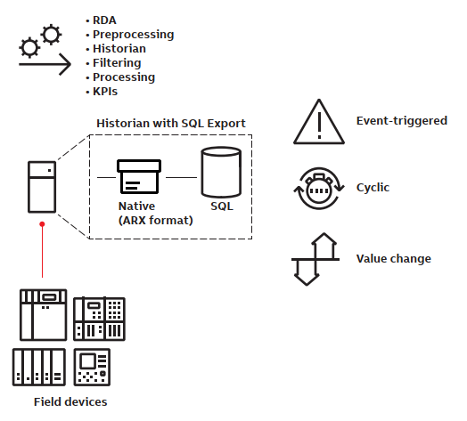
ABB AbilityTM
ABB ZEE600 – Nadzor procesa
Historian with SQL export
Pohranjivanje procesnih veličina
Izvoz spremljenih podataka
Lako definiranje ciklusa pohranjivanja podataka

Slide 30
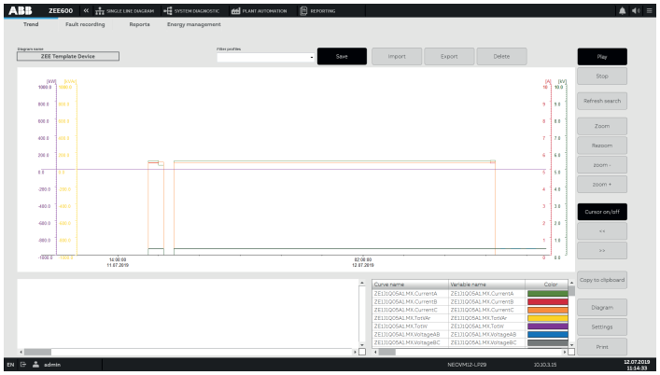
ABB AbilityTM
ABB ZEE600 – Nadzor procesa
Extended trends
Spremljeni i aktualni podaci se mogu
uspoređivati i analizirati
Različite mogućnosti za prikaz podataka
(konfiguriranje osi, povećavanje i smanjivanje
prikaza, linearni ili logaritamski prikazi itd.)

Slide 31
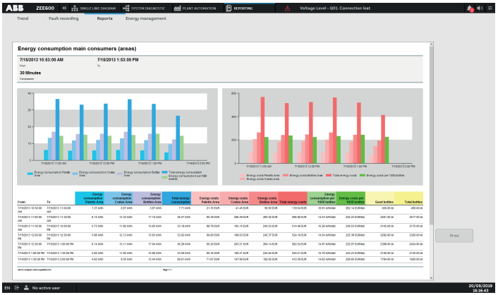
ABB AbilityTM
ABB ZEE600 – Nadzor procesa
Reports
Grafičko izvještavanje bez potrebe za
dodatnim alatima
Generiranje izvještaja baziranih na povijesnim
podacima
Jednostavna analiza KPI procesa

Slide 32
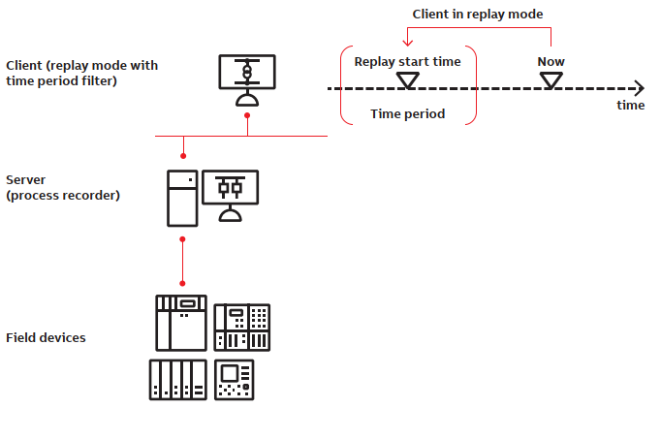
ABB AbilityTM
ABB ZEE600 – Nadzor procesa
Process recorder
Kontinuirana pohrana procesnih podataka u
svrhu kasnije evaluacije mogućih grešaka
Za obuku i simulaciju procesa

Slide 33
ABB AbilityTM
ABB ZEE600 – Nadzor procesa
Simulation mode
Simuliranje bez ugroze stvarnog procesa

Slide 34
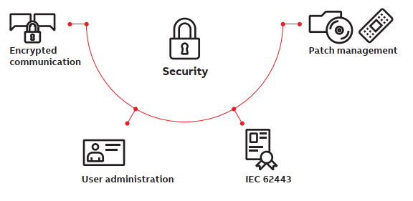
ABB AbilityTM
ABB ZEE600 – Siguran pristup i rad

Slide 35
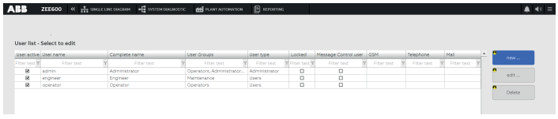
ABB AbilityTM
ABB ZEE600 – Siguran pristup i rad
User Administration
Do 128 razine pristupa
Bez ograničenja na broj korisnika

Slide 36
ABB AbilityTM
ABB ZEE600 – Siguran pristup i rad
Built-in security features
Razvijen u skladu sa IEC 62443 standardom za industrijske mreže i sigurnost sustava
Zaštita od gubitka podataka i neovlaštenog pristupa
128-bitna enkripcija za mrežnu komunikaciju
Sve promjene na sustavu se mogu spremati
Patch management (nadogradnje se mogu raditi bez gašenja servera)

Slide 37
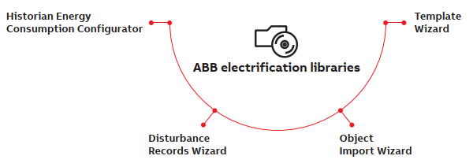
ABB AbilityTM
ABB ZEE600 – ABB elektrifikacijske bilblioteke

Slide 38
ABB AbilityTM
ABB ZEE600 – ABB elektrifikacijske bilblioteke
Template Wizard
Sve postavke se primjenjuju na prazni projekt (jezik, broj SLD-ova, dijagnostika sustava,...)
Object Import Wizard
Za uvoz uređaja koji su podržani od strane ZEE600 biblioteka
Služi za efikasniji inženjering prilikom konfiguracije IEC 61850 uređaja
Historian Energy Consumption Configurator Wizard
Za spremanje podataka o potrošnji energije (do 100 uređaja)
Disturbance record wizard
Automatski se spremaju ako je tako definirano u postavkama projekta

Slide 39
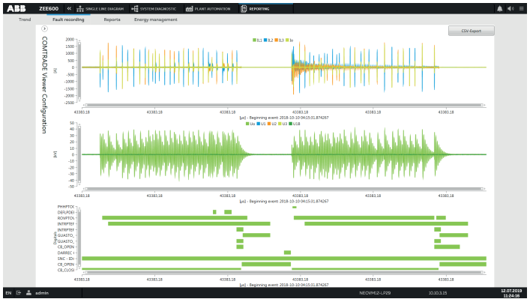
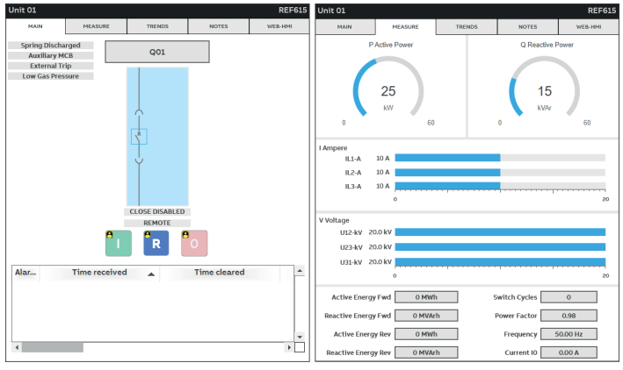
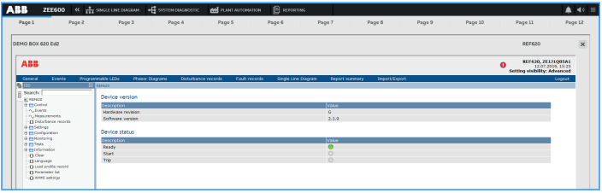
ABB AbilityTM
ABB ZEE600 – ABB elektrifikacijske bilblioteke

